Slide 1


Kollaboratív Marketing
szerepe a vevőszerzésben
és megtartásban

Slide 2
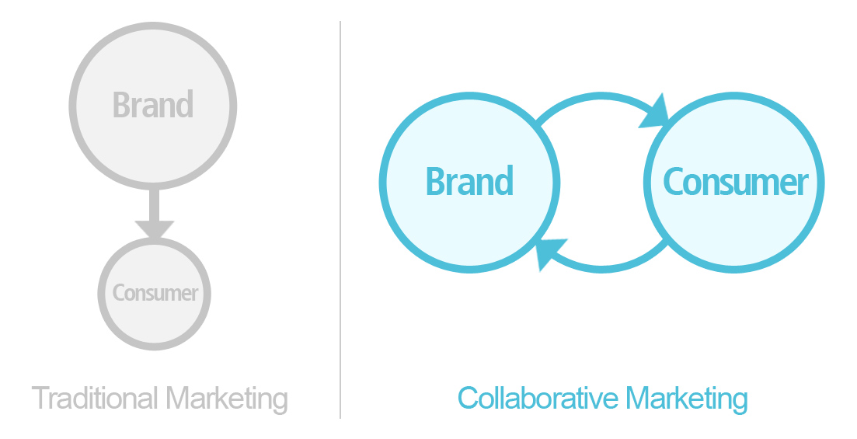

Slide 3
73%
-a mondja a senior marketing managereknek, hogy a vevőközpontúság
kritikus a vállalat sikere tekintetében.
CMO Council and SAP

Slide 4
14%
-uk mondja azt, hogy ez a
vállalatuk védjegye.

Slide 5
11%
-uk gondolja úgy, hogy a
vásárlóik is ezen a véleményen vannak.

Slide 6
90%
A megkérdezett marketingesek -a
állítja azt, hogy holisztikus képpel bír az ügyfeleiről, és kiemelkedő vásárlói élményt nyújt a számukra.
IMB and Econsultancy

Slide 7
80%
Ezzel szemben a vásárlók -a azt mondja, hogy nem kap személyre szabott vásárlási élményt még a hozzá közel álló márkáktól sem.

Slide 8
87%
-a a vásárlóknak mélyebb, jelentőségteljesebb kapcsolatot szeretne kialakítani a márkákkal.
Edelmann BRANDSHARE 2014

Slide 9
17%
-uk gondolja úgy, hogy a
márkák megfelelnek ennek az elvárásnak.

Slide 10
66%
-uk gondolja úgy, hogy a
kapcsolatuk a márkákkal teljesen egyoldalú.

Slide 11
70%
-uk pedig egyenesen azt
gondolja, hogy a márkák egyetlen célja a profitmaximalizálás.

Slide 12
Word-of-Mouth
Consumer Generated Content
Való életbeli piackutatás
Co-creation

Slide 13
Word-of-Mouth

Slide 14
92%
A fogyasztók -a tartja megbízható információforrásnak a rokonai és barátai ajánlását.
Nielsen 2013

Slide 15
A teljes kiskereskedelmi forgalom
-a Word-of-Mouth
hatására realizálódik.
13%
30%
Paid Media
15%
Word of Mouth
0%
WOMMA 2014

Slide 16
5x
Egy WOM impulzus hatása akkora, mint egy hagyományos, fizetett médiából származó impulzusé.
15%
A Word-of-Mouth -kal növeli meg a hagyományos, fizetett média hatékonyságát.
WOMMA 2014

Slide 17

+13%
növekedés a boltok látogatószámában.
+19%
növekedés a kampányban érintett termék eladásiban.
+6%
növekedés teljes portfólió értékesítésében.
WOMMA 2014

Slide 18

+32 541
plusz vásárló az üzletekben.
+8 407
extra vásárlási tranzakció.
+6%
negyedéves bevétel növekedés.
WOMMA 2014

Slide 19
Consumer Generated Content

Slide 20
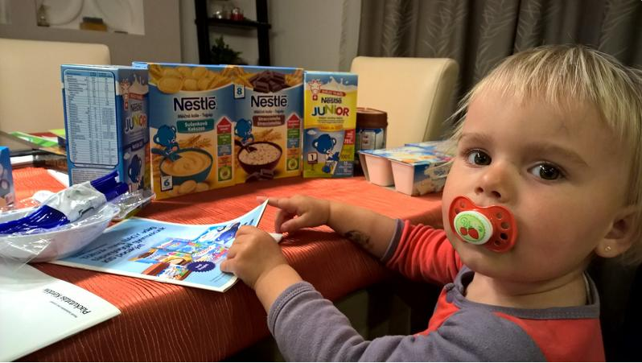
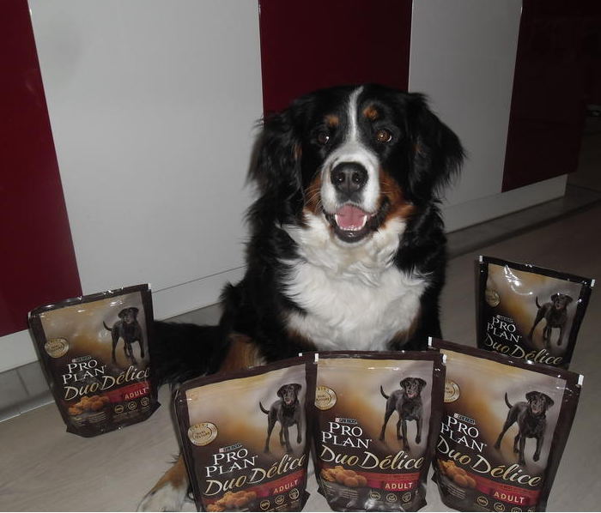
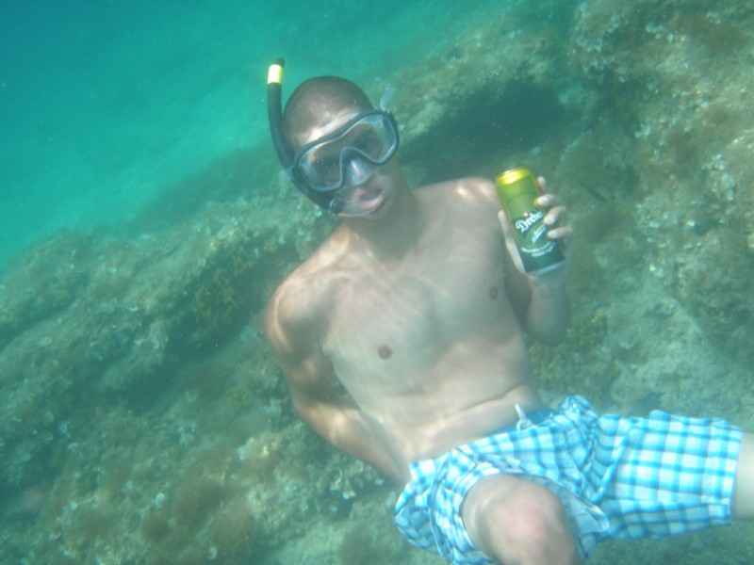
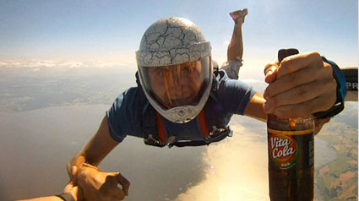

Slide 21
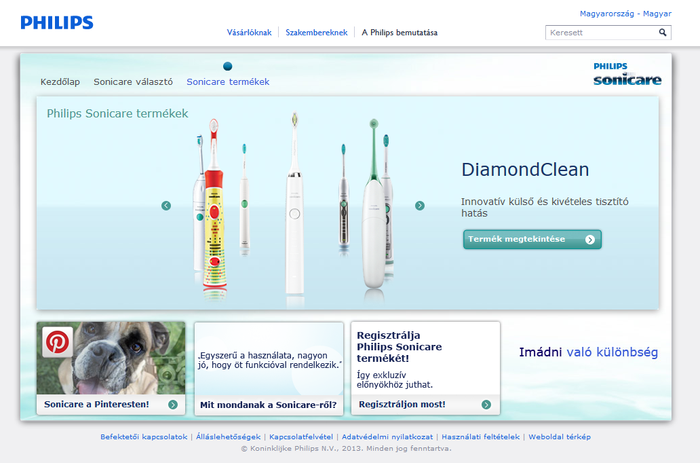
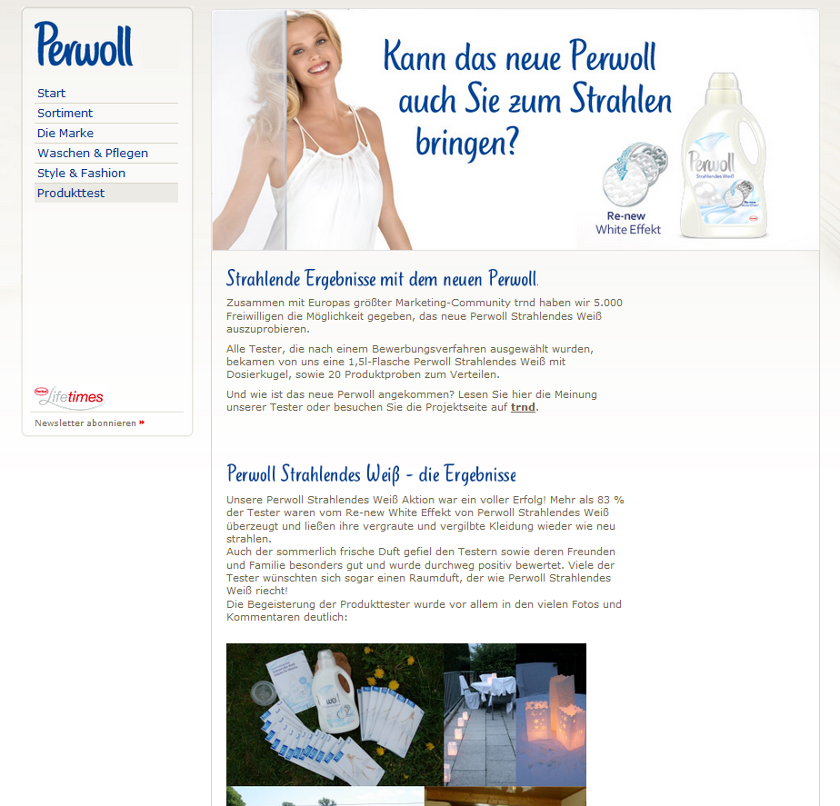
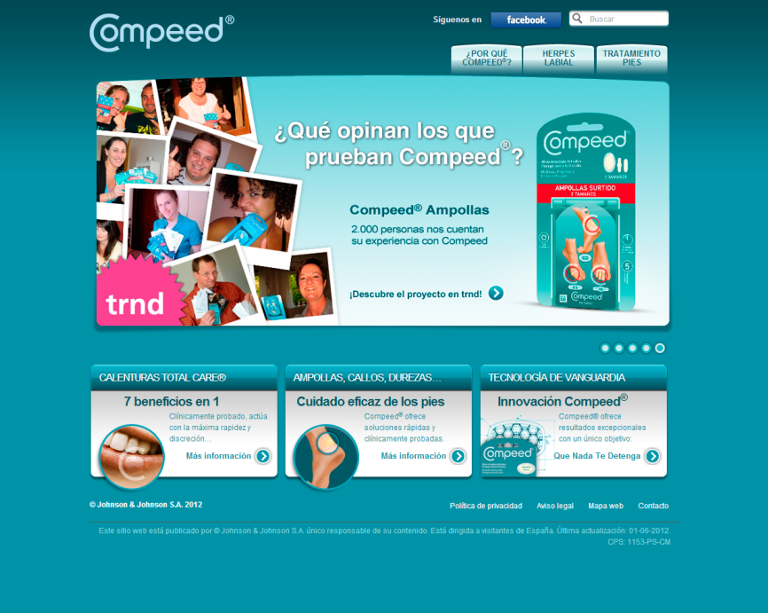
Weboldalak

Slide 22
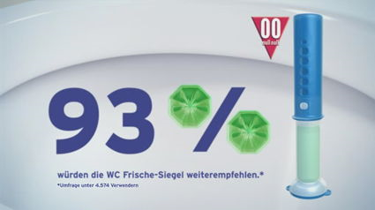
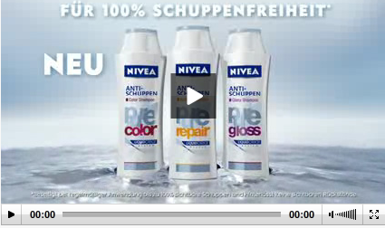
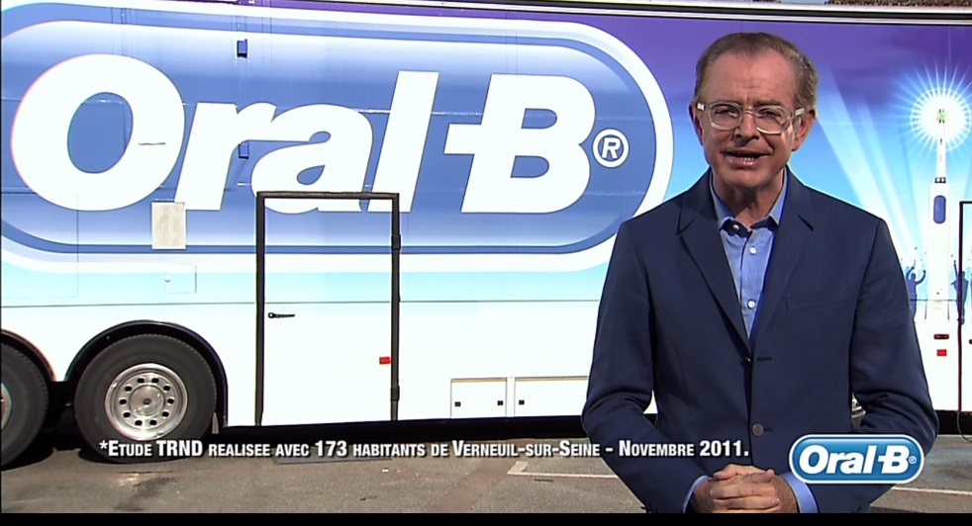
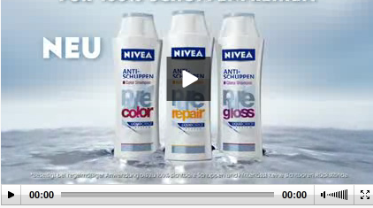
TV

Slide 23



Print

Slide 24
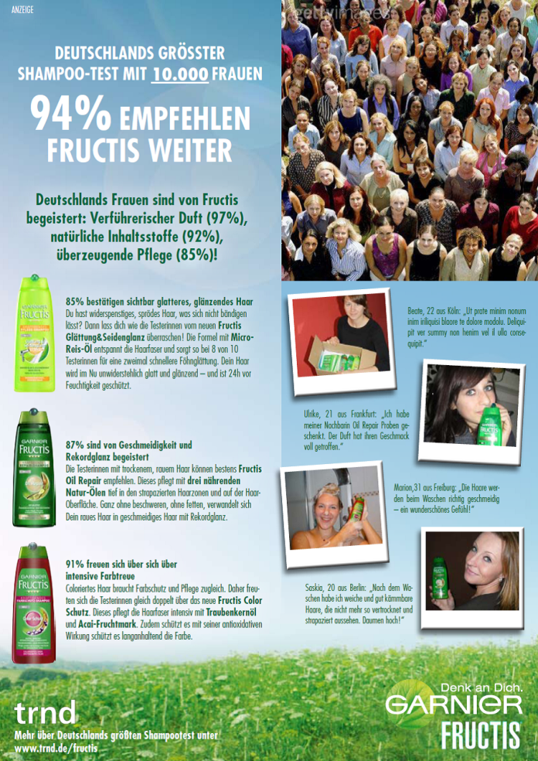
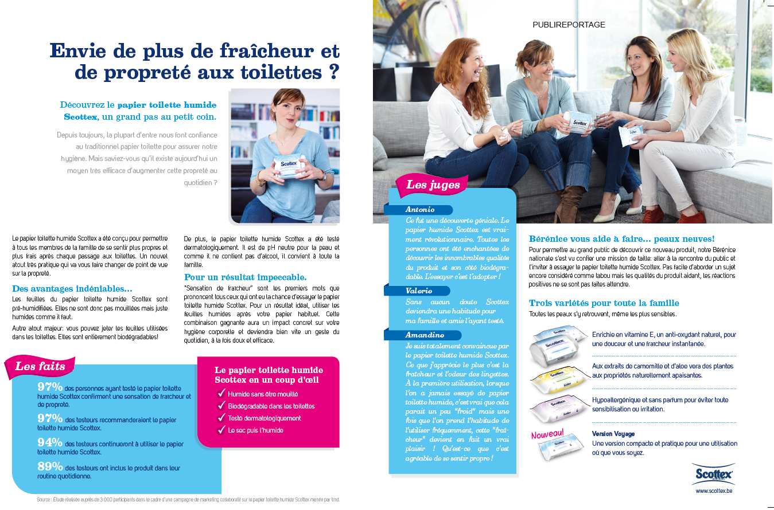
Advertorial

Slide 25
Co-Creation

Slide 26
10-ből 9
ember pozitívabban tekint azokra a márkákra, amelyek bevonják a fogyasztókat a termékfejlesztés folyamatába.
90%
A fogyasztók -a szívesebben vásárolja olyan cégek termékeit, amelyek bevonják őket a termékfejlesztésbe.
Ipsos SMX 2014

Slide 27

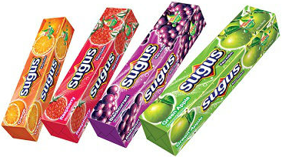
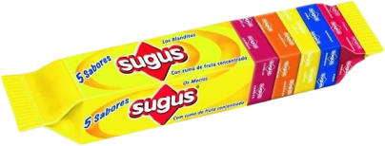

Slide 28
Való életbeli piackutatás

Slide 29
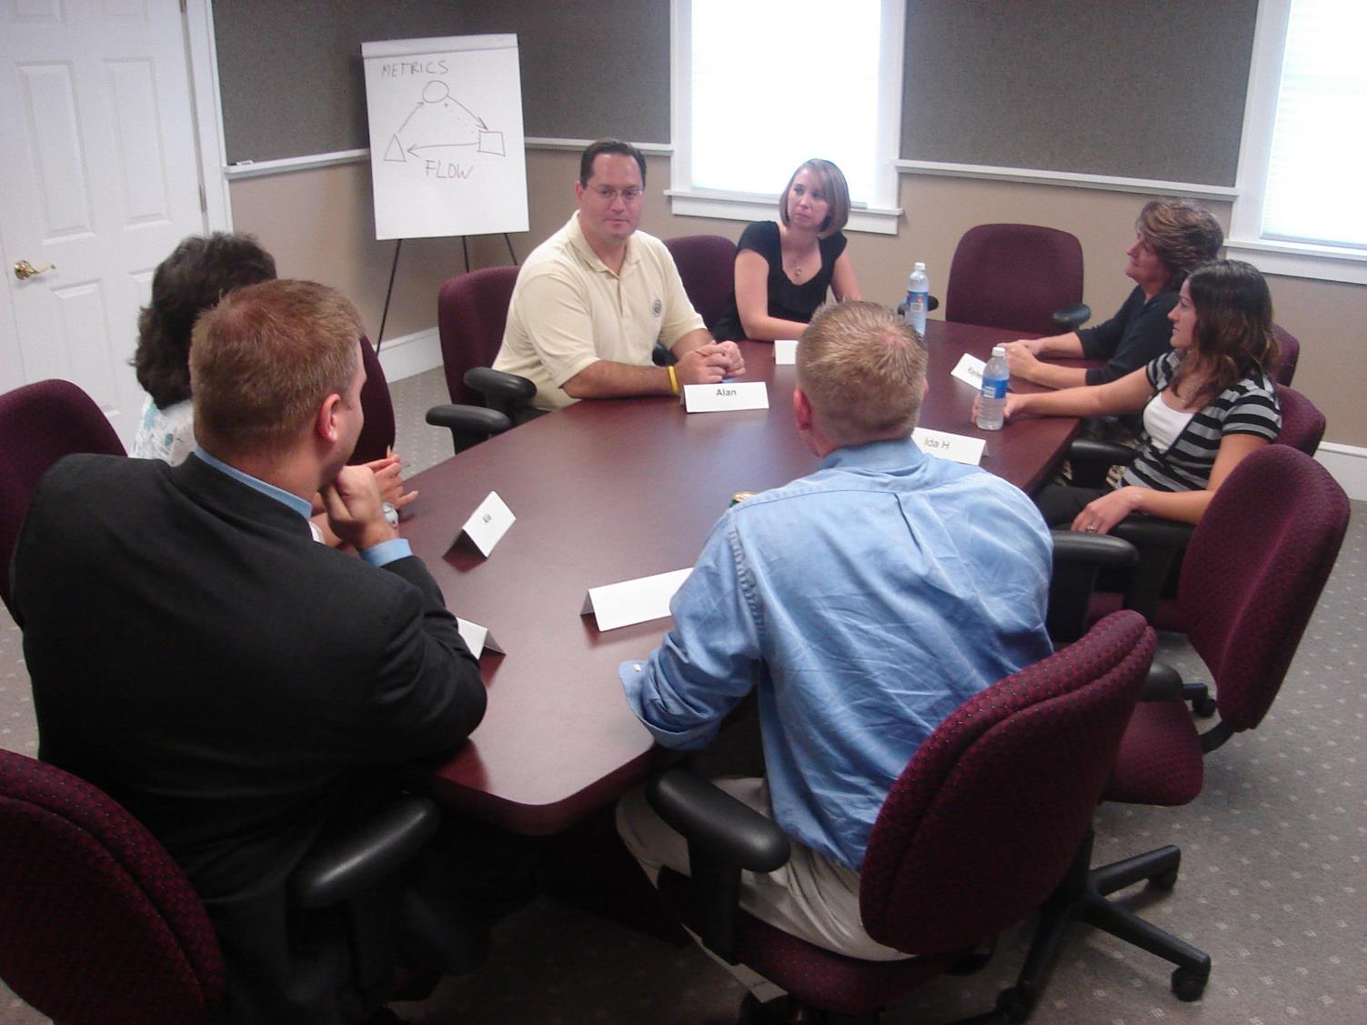

Slide 30



40 000 embert kérdeztünk meg, hogy mi számít valójában egy cipő vásárlásakor
20 000 férfi körében végeztünk kutatást a borotválkozási szokásaikról egy új borotva piaci bevezetését megelőzően
20 000 felhasználó körében kutattunk a felhő alapú szolgáltatásokkal kapcsolatos szokásaikat

Slide 31


Slide 32
Köszönöm a figyelmet!
Mészáros Milán
senior WOM consultant, trnd
+36 30 478 0336
milan.meszaros@trnd.com
www.trnd.hu/company

